Slide 1
Fashion Talk Series
PROCOLOMBIA
Notes:
AJUSTAR LOGOS DE GOBIERNO

Slide 2
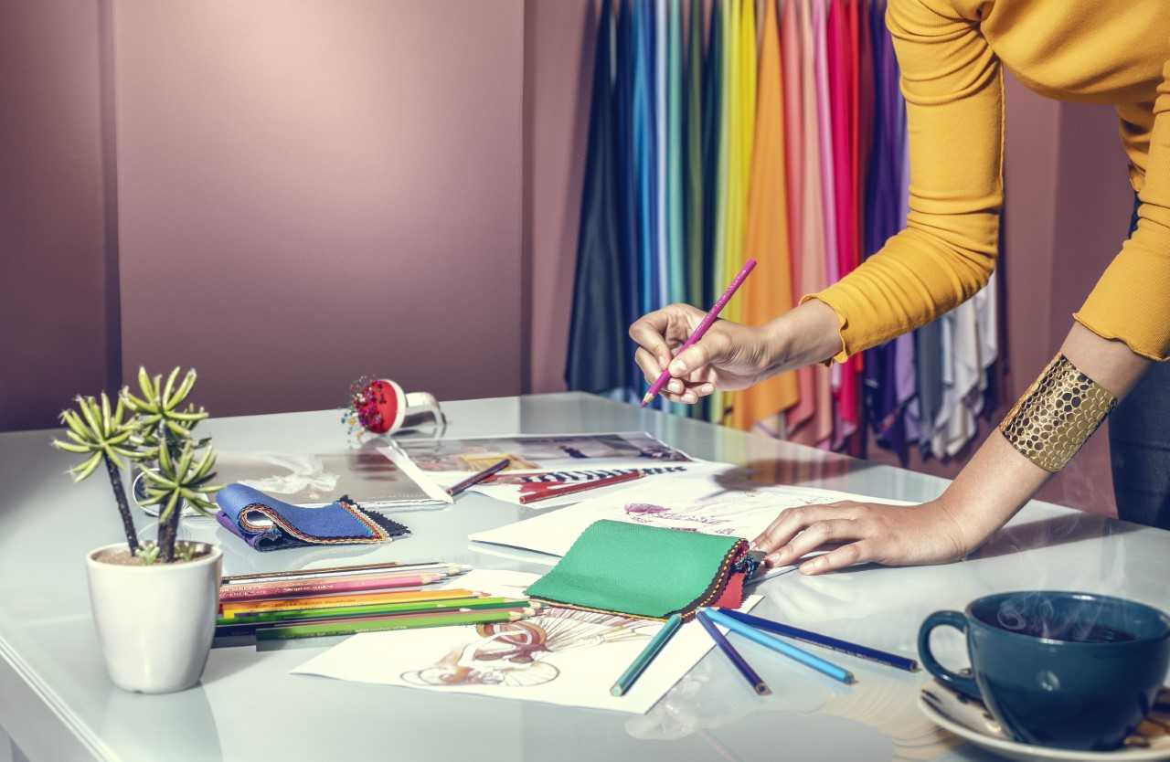
Introduciendo su marca
al Reino Unido
GERENCIA DE SISTEMA MODA
Notes:
AJUSTAR LOGOS DE GOBIERNO

Slide 3
“Cómo lanzar con éxito una marca de moda independiente”.
Preparado por Sally Heale y Liliana Sanguino.

Slide 4
Contenido
Entendiendo a su cliente
La importancia de tener una USP (único punto de venta)
Conozca a su competencia
¿Dónde podría ser abastecido?
Compra de minoristas y mayoristas.
Explorando ferias
Entendiendo la importancia de los Showrooms.
¿Por qué las marcas todavía hacen desfiles de moda?
Contactar directamente a los compradores
Tenga en cuenta que se han ofrecido 6 piezas de tareas en orden para que aquellos que las observan puedan desarrollar aún más sus conceptos después del seminario web

Slide 5
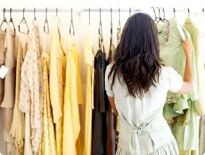
Lo más importante que debe hacer es entender a su cliente.
Un target market es un grupo de clientes a los que la empresa ha decidido orientar sus esfuerzos de marketing y en última instancia, su mercancía.
"Parece obvio, pero ninguna empresa puede tener éxito sin identificar y satisfacer las necesidades de sus clientes"
GESTIÓN DE COMPRAS Y MERCANCÍAS DE MODA (T JACKSON & D SHAW)

Slide 6
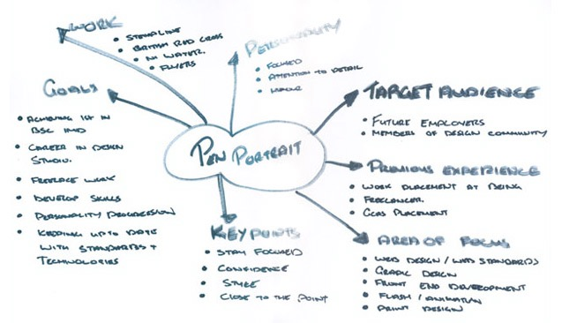
Pen Portraits o Retratos de Pluma

Slide 7
Pen portrait o retratos de pluma
Una descripción informal de una persona o grupo de personas: esto puede abarcar la edad, nacionalidad, género y otras variables centrándose en dimensiones más suaves como las actitudes, la apariencia y el estilo de vida.
Los retratos de pluma son una técnica de marketing para definir una audiencia. Se utilizan comúnmente en el comercio minorista.
Antes de escribir cualquier cosa, un artículo, un anuncio, un correo electrónico, debe saber a quién está escribiendo y atender sus necesidades específicas.
Tenga en cuenta que son parte del resultado de una investigación cualitativa!!

Slide 8
TIPS
¡Hábleles! Los retratos de pluma son una forma de controlar a su público objetivo mediante la creación de un personaje ficticio que le permita hablar directamente con ellos.
Sea detallado Cuanto más desarrollada y basada en la realidad sea esta persona, más efectiva será la táctica.
Siempre tenerlos en cuenta. Todo lo que ha creado después puede ser sometido a un escrutinio por parte de este amigo imaginario.

Slide 9
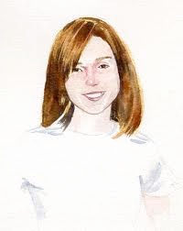
Algunas cosas que podrías considerar son:
¿Cómo se llaman?
¿Quiénes creen que son?
¿Quiénes son realmente?
¿A quién quieren ser?
¿A quién les gusta?
¿A quién no les gusta?
¿Quién es su grupo de iguales?
¿Con quién no se identifican?
¿Cuáles son sus creencias?
¿Dónde viven?
¿Dónde trabajan?
¿Donde aprenden?
¿Dónde quieren estar?
¿Cuáles son sus necesidades?
¿Qué edad tienen?
¿Qué tan jóvenes actúan?
¿Qué tan conservadores son?
¿Cuáles son sus ambiciones?
¿Cuáles son sus deseos y necesidades?
¿Cuáles son sus placeres?
¿Cuáles son sus dolores?
¿Qué aman ellos?
¿Qué odian?
No tienen que ser perfectos!

Slide 10
Tarea 1
Cree un retrato de "pluma" de un personaje objetivo ficticio para su propia marca. Apunte las ideas y luego desarrolle esto en su casa ...
Es posible que desee crear más de un "retrato de pluma" si cree que tiene más de un tipo de cliente.
Por ejemplo, en Henri Bendel tenemos a las chicas de Bendel, 4 clientes femeninas imaginarias ...
En su propio tiempo, también le sugeriría que cree un panel de humor para respaldar a su (s) personaje (s) ficticio (s).

Slide 11
¿Su marca tiene una USP?
(Unique Selling Point)
¿Se puede comunicar esto?

Slide 12
Por qué necesita un ADN de marca y un USP?
Usted necesita acercarse a las personas que más se beneficiarán de su producto y crear una conexión emocional con ellos. ¡ESAS PERSONAS LUEGO COMPRARÁN!
Un ADN claro de la marca creará un punto de partida para hacer posible esta conexión (¡Y LA COMPRA!).

Slide 13
Entonces, ¿Cómo va a identificar el ADN de su marca?

Slide 14
Justo al principio- AHORA MISMO
... Su gama de productos tiene (debería tener!) Una misión.
Usted no solo quería crear otro producto ... Usted quería que ese producto tuviera algún impacto de alguna manera.

Slide 15
Tarea 2
EJERCICIO- Tome una hoja de papel y cree las siguientes columnas
NOVELTY

Slide 16
Atributos | Distintivo | Novedad

Slide 17
Escriba los atributos clave de su propia marca de etiqueta en la columna de atributos. Por ejemplo, precios competitivos, materiales innovadores, mensaje personalizado con cada paquete, etc.
Sus atributos deben apoyar su misión.
Sus atributos deben ser detallados y exhaustivos. es una lista de 'qué hace el producto' y 'cómo lo hace'.

Slide 18
Cuando haga una lista de sus atributos, podría darse cuenta de que no es el único que está ofreciendo estos atributos. Sus competidores también podrían estar haciendo lo mismo.
Entonces, ¿Cuál es el distintivo de su producto?
ENCUÉNTRELO y escríbalo en una columna distintiva!

Slide 19
Ya ha enumerado el carácter distintivo.
Entonces, para llegar a la novedad, clasifique cada una de sus características distintivas en un rango de 10 a 1. El menos distintivo obtiene un 10 y el más distintivo obtiene un 1.
Enumere las características 1, 2 y 3 en su columna de novedad.

Slide 20
Entonces, ahora con la novedad listada, ha creado el ADN de la marca.
Ahora, pruebe los puntos 1, 2 y 3 a los que ha llegado con los usuarios de prueba de su producto y servicio. Los usuarios de prueba serán representativos.
no todos los 3 podrían aceptarse de la misma manera, pero esta prueba le indicará cómo su marca funcionará con los consumidores y cuáles son los cambios que debe hacer.

Slide 21
Cree la comunicación de su marca en torno a las novedades que ha enumerado en su estructura de ADN.
¡Inténtelo!

Slide 22
¿Qué otras marcas similares ya están por ahí?
En serio??

Slide 23
Conozca a la competencia
Ahora que conoce su marca (y puede comunicarla con éxito a la industria), ¿Conoce las marcas con las que es similar?
¿Con quién tiene competencia directa?
¡Todas estas son preguntas que un comprador querrá saber!
También considere a quién se aspira ser. Una buena manera de desarrollar su negocio y, ciertamente, su estrategia mayorista será observar lo que otros han hecho ...
(Por ejemplo, a menudo se pueden ver los distribuidores de la marca en los sitios web)

Slide 24
Tarea 3
Por favor, dedique tiempo a pensar en esto. Intente si puede enumerar entre 5-10 marcas relevantes!
(De nuevo, si no puedes hacer esto, ¡debes ir a las tiendas lo antes posible!)

Slide 25
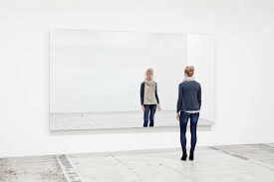
¡Refleje la estrategia de una de sus marcas “héroe”!

Slide 26
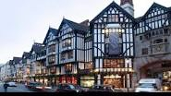
Considerando los distribuidores

Slide 27
Tiendas - The hit list
Es vital que visite las tiendas en las que desea que se venda su marca.
No tiene mucho sentido decir que quiere estar en Liberty (por ejemplo) si no ha visto realmente la tienda, las otras marcas que están en ella y la forma en que se comercializan los productos vendidos.
Camine por las calles y realmente descubra tiendas. Es sorprendente la cantidad de boutiques fantásticas que podrían no aparecer en las revistas.
Sea realista con sus expectativas. Mire la pirámide de la esencia de su marca y el retrato de su pluma para ayudarlo a ubicarse en las tiendas a las que debe dirigirse, ya que siente que su marca realmente funcionará dentro de ellas.
Gírelo. ¡Considere si las tiendas en sí están "en la marca" para su marca!

Slide 28
¡A los compradores les encanta cuando les facilitas su trabajo!
Los compradores tienden a responder bien a un diseñador / propietario de marca que realmente conoce su tienda, su estrategia y otras marcas almacenadas. Si investiga las tiendas correctamente, podrá tener un debate empresarial informado en lugar de un "por favor, cómpreme" (!!).
Ejemplo: en Bendels no almacenábamos ropa para niños, pero fue increíble la cantidad de marcas infantiles que intentaron convencernos de que sus productos se ven perfectos en nuestro "hermoso“ departamento para niños (!!)

Slide 29
Tarea 4
Por favor, dedique 5 minutos a pensar en las tiendas del Reino Unido que le gustaría almacenar su marca. ¡Intente si puede enumerar alrededor de 10 tiendas que le gustaría en su lista de resultados!
(Si no puedes hacer esto, ¡debes ir a las tiendas lo antes posible!)

Slide 30
Los compradores no solo compran, su trabajo no solo esta basado en buscan nuevas marcas…

Slide 31
Cuando compran los compradores (minoristas)
Primavera / Verano = Agosto - Octubre
Otoño / Invierno = Enero - Marzo
Las marcas tendrán sus "libros abiertos" por este período de tiempo. Cuando sus pedidos de se cierren (al final de la temporada), las órdenes se agruparán y se enviarán a las fábricas para que se creen.

Slide 32
¿Cuándo se entrega el producto?
Primavera / Verano = Diciembre - Marzo
Otoño / Invierno = Junio - Septiembre

Slide 33
¿Qué es mayorista?
Los productos de la marca se ordenan en la etapa de muestra a un precio más barato (precio al por mayor)
El margen es de 2.7 / 2.8
Los productos luego son fabricados
Los productos se entregan a la tienda mayorista

Slide 34
Comprador de moda de marca
=
Un comprador que compra productos al por mayor (no se involucran en la creación de la gama, el equipo de diseño que trabaja en la marca lo hace)

Slide 35
Las formas tradicionales de llegar al comprador.
Ferias
Showrooms / agentes de ventas
Espectáculos de pasarela
Correos enfocados
Open See
Exploraremos rutas innovadoras para comercializar mañana.

Slide 36
Primero veamos ferias
Por favor, eche un vistazo a este Drapers Show Calendar.
¿Está familiarizado con alguno de estos? ¿Tiene una idea de la mejor exposición / feria para llevar a su marca?
¡Haga lo que haga, NO se comprometa a ir una feria sin antes haberla visto!

Slide 37
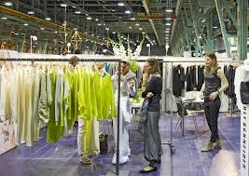
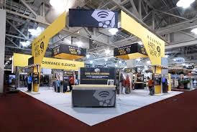
Una de las maneras en que una marca vende una colección (muestra) es “exhibiendo” o asistiendo a una feria comercial.

Slide 38
Más comúnmente un evento de empresa a empresa (B2B)
“Las ferias comerciales / ferias suelen tener lugar cada seis meses, cubriendo áreas especializadas de la industria de la moda. Los compradores eligen los eventos que son más relevantes para su mercado potencial y área de productos ”.
Helen Goworek - Compra de Moda
Enero - Marzo para compras de O / I)
Agosto - Octubre para compras de P / V

Slide 39
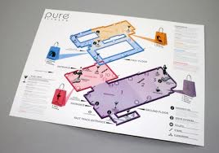
Los lugares para las ferias comerciales generalmente se extienden sobre grandes áreas y pueden ser muy intimidantes (especialmente para un comprador inexperto).
Un buen comprador vería el mapa de la Feria comercial antes de la visita y decidiría una estrategia para “buscar” marcas. ¿Recibiste un mapa y un libro?

Slide 40
También es importante tener en cuenta las ferias de telas
Como comprador de marca, es posible que no necesite asistir a estas ferias comerciales importantes y bien conocidas (a menos que esté desarrollando una etiqueta propia)
Para telas - Premiere Vision (PV)
También tiene una famosa feria que vende tejidos de moda a la industria. Esta feria se llama Premiere Vision (PV). Se celebra en París en marzo y octubre de cada año.
También hay uno en Alemania llamado Interstoff.
Si se están comprando hilos, es importante una feria comercial llamada Expofil.

Slide 41
Hay muchas ferias en el calendario de compras, ¡debe asegurarse de elegir el correcto!
Beneficio para la marca: si investiga y selecciona la mejor feria para su marca, tiene el potencial de ser visitado por compradores clave, tanto a nivel local como internacional. Bueno para la exposición de la marca!
Problema para la marca: si selecciona la feria comercial incorrecta, no está expuesto al comprador correcto, ¡simplemente es una pérdida de tiempo!

Slide 42
2. Tiempos, y ubicación! ¿Es LONDRES adecuado para su marca? Londres está en el medio de la vitrina de venta (Nueva York, Londres, Milán y París)
Beneficio para la marca: debido a la Semana de la Moda de Londres, los periodistas clave visitan Londres. Por lo tanto, en teoría, las marcas que se exhiben en las principales ferias comerciales de Londres (SCOOP, LFW, Fashion Scout) podrían obtener cobertura de la prensa.
Cuestión para la marca: la investigación sugiere que los compradores tienen más probabilidades de gastar sus presupuestos cuando han visto todo lo que se les ofrece en París (4º y último en el calendario de compras). ¿Es mejor hacer una feria en París para obtener ventas?
"París es para vender, Londres es para prensa"
(Karra N, diseñador de las relaciones de valor de la economía de la moda del Reino Unido: identificación de barreras y creación de oportunidades para el crecimiento empresarial)

Slide 43
3. ¡Es caro para una marca participar! (Teniendo en cuenta también los costos adicionales, tales como: modelos, personal de ventas, viajes, alojamiento, equipo de exhibición e impresión de material promocional)
Beneficio para la marca: "Las empresas se preocupan demasiado por el costo de hacer algo, deben preocuparse por el costo de no hacerlo“
"Es más importante hacerlo que sea estratégicamente correcto que inmediatamente rentable"
(Kotler P, "Principios de Marketing")
Problema para la marca: de manera realista, sin embargo, los presupuestos deben ser considerados. ¿Puede la marca permitirse participar?

Slide 44
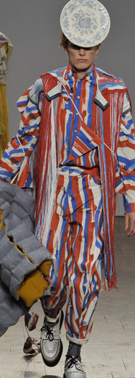
Ejemplo:
Costos de Hobo International - Pure Tradeshow S / S 2019
• Lugar: stand (20 metros cuadrados) £ 10,000
• Equipo de visualización adicional £ 2,000
• Personal £ 2,000
• Transporte £ 4,000
• Subsistencia £ 2,000
• Alojamiento £ 4,000
Las marcas deben preparar presupuestos cuidadosamente!!
Necesitan estar preparados para no decepcionarse.
¡Si se recuperan en su primer show, lo están haciendo bien!

Slide 45
4. Herramienta de observación
Beneficio para la marca: las marcas podrán ver cómo se presentan otras personas en el mismo sector (producto, precios y promoción). Es importante “conocer la competencia”.
Problema para la marca: las ideas propias de la marca podrían servir de inspiración para otras marcas, por lo tanto, la marca podría perder su USP a medida que otras marcas desarrollan productos similares.

Slide 46
5. Herramienta de feedback
Beneficio para la marca: la marca puede aprender de su experiencia en una feria comercial, pueden aprovechar el rendimiento anterior e intentar mejorar la marca y la experiencia para el comprador / prensa la próxima vez que exhiban en una feria comercial.
Problema para la marca: si es un mercado abarrotado y solo se tiene una oportunidad de causar la impresión correcta ... ¡Esencialmente, esto significa que sería demasiado tarde para que la marca se refleje! ¡El daño ya podría estar hecho!

Slide 47
6. Las ferias comerciales son una parte aceptada y establecida del proceso de compra. El comprador esperará ver la marca en una feria comercial.
Planeación del presupuesto
¿Cuánto puede gastar el comprador por temporada?
Planificación de horarios y viajes presupuestarios.
Cuando pueden gastar esto y dónde
Negociación de precios y fijación de precios al por menor.
Discusiones con diseñadores / propietarios de marcas sobre cuánto pueden comprar y si se pueden obtener descuentos.
Procesando los pedidos
Redacción de pedidos y envío a marcas.
Confirmación del pedido
Confirmar pedidos con marcas (incluyendo fechas / plazos de entrega)
Seguimiento de entregas
Asegúrese de que lleguen las entregas y de que llegue el producto correcto
Seguimiento de las cifras de ventas.
Revisiones diarias / semanales de ventas de marcas: actúe si es necesario.
Revisando el rendimiento de la temporada.
Decidir qué colecciones han funcionado y cuáles no
THE BUYING CYCLE - BRAND BUYER (Goworek H “Fashion Buying”)

Slide 48
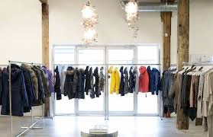
Agentes de ventas
Ahora vamos a echar un vistazo a las agencias de ventas (y agentes de ventas), ya que esta es otra ruta en la que un comprador de moda de marca puede comprar una colección al por mayor.

Slide 49
Hay agentes de ventas que venden productos en nombre de la marca y muy probablemente en una ubicación específica. El lugar donde los agentes de ventas trabajan y muestran el producto a un comprador se llama “Showroom”.
El “Showroom”debe ser lo suficientemente grande como para mostrar colecciones y productos de una manera clara y atractiva.
¡Los agentes de ventas tomarán una comisión de la marca por hacer esto! (entre 8-25% es normal).

Slide 50
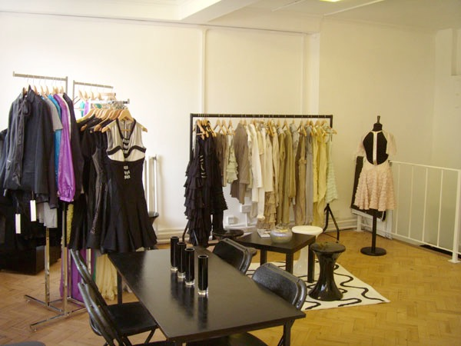

Slide 51
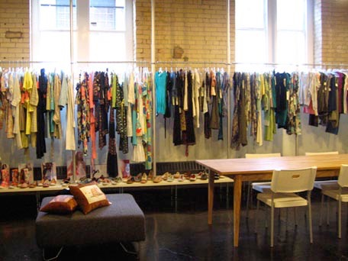

Slide 52
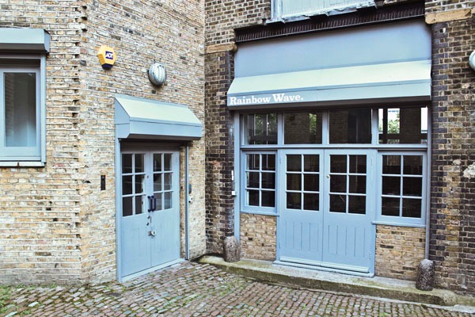
Ejemplo: Rainbow Wave es una agencia independiente que ofrece una solución integrada para ventas y comunicaciones.
Creemos en la creación de marca, por lo que con la gran experiencia y conectividad de nuestro equipo, podemos ofrecer a nuestros clientes una oferta completa en todos los aspectos de su negocio, desde mayoristas, comunicaciones y minoristas.
Desde las nuevas etiquetas RTW hasta las marcas internacionales establecidas, nos enorgullecemos de ofrecer a nuestros clientes un soporte de alto nivel y asesoramiento estratégico a medida.
NUESTROS SERVICIOS
•VENTAS •PR •EVENTOS •RETAIL •CONSULTORÍA

Slide 53
Esencialmente, una agencia de ventas es responsable de vender, sin embargo, hay muchas funciones involucradas en este proceso ...
Ellos:
Trabajan con los distribuidores existentes de la marca, ¡a menudo un gran número!
Se aseguran de que se vendan suficientes existencias para cumplir con los objetivos.
Encuentran nuevos distribuidores para la marca (para impulsar las ventas y el conocimiento).
Informar: tienen una junta directiva y un conocimiento profundo del mercado y lo que está sucediendo en el sector minorista.
Asesoran a los compradores, ya que saben exactamente qué tipo de cliente compra la marca
Tienen una comprensión íntima de las nuevas colecciones de la marca: qué funciona con qué, por qué funciona y qué no funciona con qué ...
Venden una selección del rango de la marca a compradores a través de una vitrina (generalmente alrededor de 1 mes)
Actúan “en la marca”, un embajador de la marca, promoviendo el reflejo de los atributos y el espíritu de la marca
Comprenden y están al tanto de la competencia (usar información para impulsar la marca)
Visitan a los distribuidores y les ayudan con el proceso de venta: educación del producto / espectáculos troncales (impulsar ventas)
Socializar con la prensa y los compradores a diario.

Slide 54
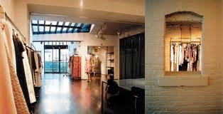
Cada sala del showroom es diferente, cada uno con su propia personalidad de marca, como las tiendas que intentan atraer.
Es probable que haya una persona clave de ventas para cada marca, sin embargo, todos los que trabajen en el showroom serán educados sobre la marca y la gama ofrecida. La mayoría de las agencias de ventas venden alrededor de 10 marcas, sin embargo, esto puede ser más o más dependiendo del personal y del espacio.

Slide 55
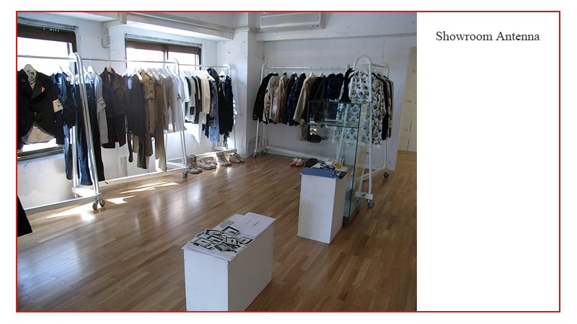
Es probable que cada marca tenga su propia área ...

Slide 56
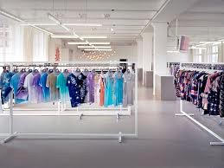
Todas las marcas tendrán un line sheet, un lookbook, un libro de prensa, una lista de distribuidores (y quizás una hoja de muestras) listos para que los compradores los vean.

Slide 57
Número / código de estilo
Imagen clara
Precio al por mayor
RRP
Colores disponibles
Tela
Tamaños disponibles
Un line sheet es una herramienta esencial para ayudar en el proceso de compra, ya que evita muchos contactos adicionales innecesarios entre el comprador y la marca / agente. Una manera clara y sencilla de entender una oferta ...
En mi opinión, las hojas de línea son más importantes que un libro de consulta..

Slide 58
PUNTO CLAVE: las agencias de ventas suelen ser utilizadas por las marcas en el mercado internacional.
¿Por qué?

Slide 59
¡¡Muchas razones!!
Aquí están algunas;
1) Problemas de lenguaje
2) Almacenar conciencia baja
3) No hay contactos del comprador
4) Mentalidad de “middle man"
5) Una forma de expandirse internacionalmente sin aumentar los costos de personal
¡No se olvide de que cuantas más agencias son empleadas en el mundo por una marca, más muestras y material de venta será necesario!

Slide 60
Las marcas también venden colecciones por sí mismas y esto se denomina ventas “internas”. Muchas de las marcas más grandes y establecidas tienen un equipo de ventas “in house".
¡Tenga en cuenta que puede tener un equipo de ventas “in house” y también usar agencias de ventas!

Slide 61
¡Miremos los desfiles!

Slide 62
LOS DESFILES....
Evento Business to Business (B2B) - Un ejemplo claro es el London Fashion Week (LFW)
: Usuarios finales son compradores y prensa.

Slide 63
2 veces al año en cada ciudad
New York (Septiembre -Febrero)
London (Septiembre -Febrero)
Milan (Septiembre -Febrero)
Paris(Sept/Oct -Feb/Marzo)

Slide 64
¿Hay compras en la pasarela?
NO – Se necesita ver la colección una vez más, tal vez con un agente de compras o en una feria.

Slide 65
¿Por qué los diseñadores eligen mostrar sus colecciones "en la pasarela" durante una semana de la moda?

Slide 66
Manera de mostrar colecciones en un contexto experiencial, idealizado.
Manera de atraer la cobertura de prensa así como los pedidos.
Puede ser esencial para construir el negocio de un diseñador al construir, crecer y mantener el conocimiento de la marca. Si usted tiene, por ejemplo, una marca de lujo se espera que presente un espectáculo impresionante para respaldar su imagen de marca.
Constructor de imágenes y conveniencia.
Forma de atraer a los principales inversores: la colección de graduados de Gareth Pugh fue extrema y teatral, ahora respaldada por Rick Owens, que posee una gran participación en "Gareth Pugh"
Forma de conseguir un "gran trabajo": Alexander McQueen hizo esto para obtener la primera posición de alta costura en Givenchy

Slide 67
EL ESPECTÁCULO
• Los espectáculos suelen ser "en vivo" y son analizados por la prensa, los compradores y los expertos en moda (transmisión en vivo)
• Muestra la duración total desde 10 minutos hasta aproximadamente media hora, dependiendo del número de looks o salidas.
• Looks: de 15 a 50.
• Los detalles son clave.
• Asisten a espectáculos de pasarela compradores y prensa; Al entrar en el show, los compradores se sientan a la derecha y la prensa a la izquierda ¡Los invitados más importantes (celebridades, tiendas que hacen grandes pedidos, editores clave ...) están en primera fila! FROW

Slide 68
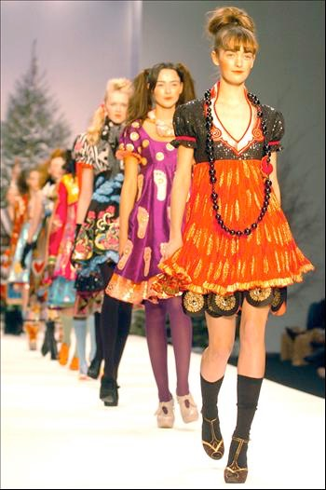
AHORA ACERCA DE ......
LA COLECCIÓN
• Generalmente se muestra como looks o salidas, donde cada pieza se coordina para presentar la visión del diseñador
• Interesante: las piezas compradas para la venta al por menor pueden ser significativamente diferentes de la colección que se muestra en la pasarela (es decir, más comercial, redimensionada)
Cada vez más compradores están pidiendo “off- menu" - diferentes longitudes y colores que no se ofrecen. Puede hacer que la producción sea un poco difícil y la marca tendrá que decidir si se ajustan o no, ¿tiene sentido comercial?!?!?!

Slide 69
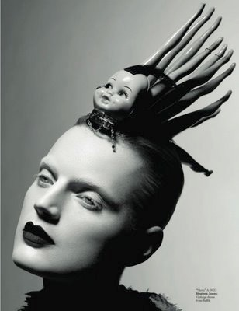
¿QUÉ SUCEDE CUANDO VEMOS TODAS ESTAS “CREACIONES INMEJORABLES”?
CREATIVIDAD v. COMERCIALIDAD...
• Muchos diseñadores crean piezas de exhibición extravagantes, que se incluyen deliberadamente para entusiasmar a la prensa de la moda y obtener la máxima cobertura. ¡Estas piezas de exhibición rara vez se venden! (PERO muy bueno para las vitrinas y muchas veces prestado para VM)

Slide 70
¡AHORA LA PARTE MIEDOSA! HABLEMOS SOBRE LOS COSTOS...
Los costos y la carga de trabajo aumentan dramáticamente y, en ocasiones, pueden no crear pedidos para la colección. Por lo tanto, algunos diseñadores obtienen apoyo financiero o respaldo para su desfile
(BFC, UKTI pueden ayudar a identificar potenciales patrocinadores)
Todos los desfiles de moda siguen un proceso similar en la producción: las variables son el presupuesto y la escala.

Slide 71
PRINCIPALES COSTOS A CONSIDERAR....
• Lugar: tamaño y adecuación, ubicación £ 35,000
• Producción, puesta en escena, luces, música £ 6.000.
• Modelos y aparadores £ 7.000
• El equipo cuesta £ 2,000
• Estilista £ 2,000 (mínimo 3 días)
• PR y gastos de promoción £ 2,000
• Boleto / folleto £ 3,000
• Personal extra y admin. £ 2,000-5,000
• Artículos especiales del espectáculo £ 500
• Maquillaje £ 1500 (25-30 artista / show)
• Fotógrafo x2 @ £ 300 ph £ 1200
• Pelo £ 1500
estilista de celebridades (£ 3,000- £ 10,000)
• Catering £ 1,000
• Contingencia en efectivo £ 600

Slide 72
Emails out
Si sabe con quién ponerse en contacto, también puede intentar llevar su marca a la tienda.
Siempre le recomendaría que envíe un correo electrónico al comprador primero, hablándoles un poco sobre su marca, los precios y adjunte 2 o 3 imágenes.
En esta primera comunicación no sobrecargue al comprador con información. Todo lo que necesitas hacer es generar interés en esta etapa. También es importante tener en cuenta que la mayoría de los compradores viajan mucho y salen regularmente de la oficina, por lo que leen los correos electrónicos en sus teléfonos. ¡Los correos electrónicos largos son difíciles de leer en el teléfono!
Haga un seguimiento con una llamada telefónica para ver si el comprador tiene algún interés en reunirse con usted y hablar sobre su marca.
Trate de no ser demasiado agresivo, no hay nada más desagradable que un diseñador desesperado: realmente reflejará la percepción general que los compradores tienen de la marca.
Si el comprador no está interesado, acepta eso y sigue adelante. No lo tome personalmente, después de todo, tal vez sea parte de su plan no tomar nuevas marcas (por ejemplo).

Slide 73
Dear ( always find out the name)
I hope this email finds you well. My name is Sally Heale and I have just launched my first range of high quality embroidered ethical “store and go” bags called Sew Lomax (www.sewlomax.com). I feel they would work really well in your bath and body department as they compliment your own branded offering and xxx, xxx, (insert other brand names).
My directional but commercial brand consists of witty make up, wash, laundry, tote and baby bags.The products are fun but also stylish, unique and creative - offering ways in which to organise and transport items (please see a few images and linesheet attached).
All the bags were designed by myself and were originally embroidered here in the UK - So they have the “Made in Britain” stamp.
I am happy to send you over some samples for you to have a look at, alternatively i can pop in and see you if you want to meet me in person. Finally i will be showing at Premiere Classe in Paris (details)
I look forward to hearing from you.
Very best
Sally Healedetails
Details…

Slide 74
Tarea 6
¿Su variedad está completa?
¿Hay algo que falte?
¿Se ve bien en conjunto?
¿ Encajan todas las partes?
¿Hay muchos productos en oferta?
¿Todas las partes coinciden con algo? (A los compradores les encanta comprar un "look")
¿Qué hay de tamaños y estilos?
¡Vender demasiado o no lo suficiente es un error que muchos cometen!

